Slide 1


Réalisation d’une version majeure d’une application de gestion de régimes de champ de tir (SERT)
Tantely RANDRIA.
Tuteur entreprise : Xavier DESNOYERS
Tuteur école : Mourad OUSSALAH
Notes:
Je tiens pour commencer à vous adresser, chers membres du jury, mes sincères remerciements pour votre lecture et votre présence aujourd’hui à cette soutenance de stage.
C’est un honneur pour moi que d’avoir l’occasion de discuter avec vous aujourd’hui le résultat de mon stage de fin d’études chez Capgemini Nantes pour la validation du Master 2 en Architecture Logicielle.

Slide 2
Plan
Le groupe Capgemini
Mon projet de stage
  2.1 Projet SERT
  2.2 Analyse de l’existant
  2.3 Objectifs du projet
  2.4 Missions
Réalisation
  3.1 Montée en compétence sur SERT
  3.2 Intégration de JavaFX avec Swing
  3.3 Les évolutions développées
  3.4 Tests et correctifs
  3.5 Contraintes et problèmes rencontrés
Conclusion

Slide 3
1. Le groupe Capgemini

Slide 4


Une entreprise en constante évolution
  1ère ESN de France et Top 15 mondial
  200 000 collaborateurs dans plus de 40 pays
  Chiffre d’affaires : 12,5 milliards d’euros en 2016

Slide 5
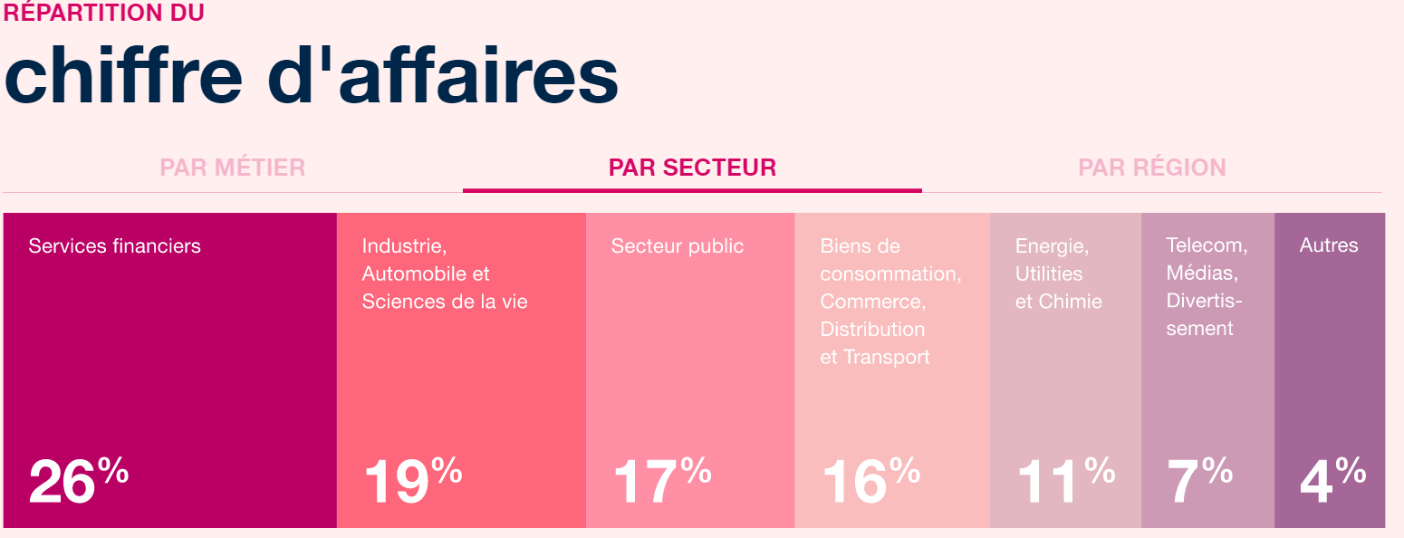
Source : https://www.fr.capgemini.com/rapport-annuel/2016

Slide 6
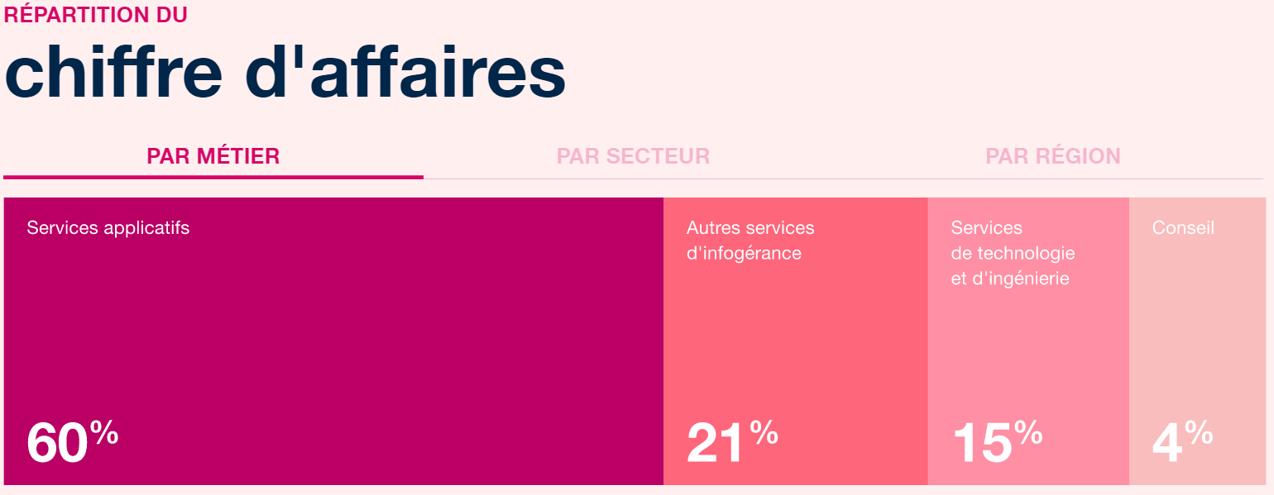
Source : https://www.fr.capgemini.com/rapport-annuel/2016

Slide 7
Le cluster GIS
Créé il y a 3 ans et demi
Mutualiser les ressources des projets SIG
Cluster GIS
15 collaborateurs
développeurs, fonctionnels, responsables d’applications, engagement manager
Des projets en TMA
Corrections d’anomalies
Petites évolutions
Versions majeures (projets à part entière)
Notes:
Creation -> projets en TMA -> type de projets -> collaborateurs

Slide 8
2. Mon projet de stage

Slide 9
Mon projet de stage
  2.1 Projet SERT
  2.2 Analyse de l’existant
  2.3 Objectifs du projet
  2.4 Missions

Slide 10
2.1 Le projet SERT
  SERT ou « Système d’Edition des régimes de champs de Tir » est un logiciel dont le DECST (Département d’Expertise Champs et Stands de Tir) du ministère de la défense s’est doté en 2014.
  Un régime de champ de tir est une notice d’emploi qui décrit:
    Les conditions de tir (positions, objectifs, armes et munitions) ;
    les zones dangereuses et les mesures de sécurité à prendre.

Slide 11
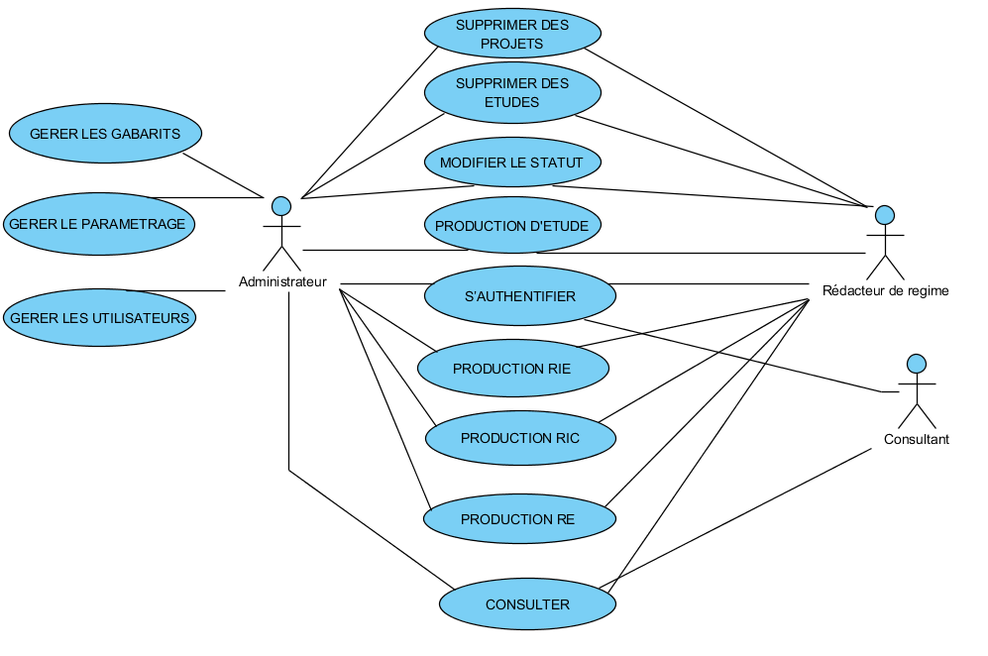
2.1 Le projet SERT
Cas d’utilisation de SERT
Notes:
Consultant -> Rédacteur de régime -> Administrateur

Slide 12
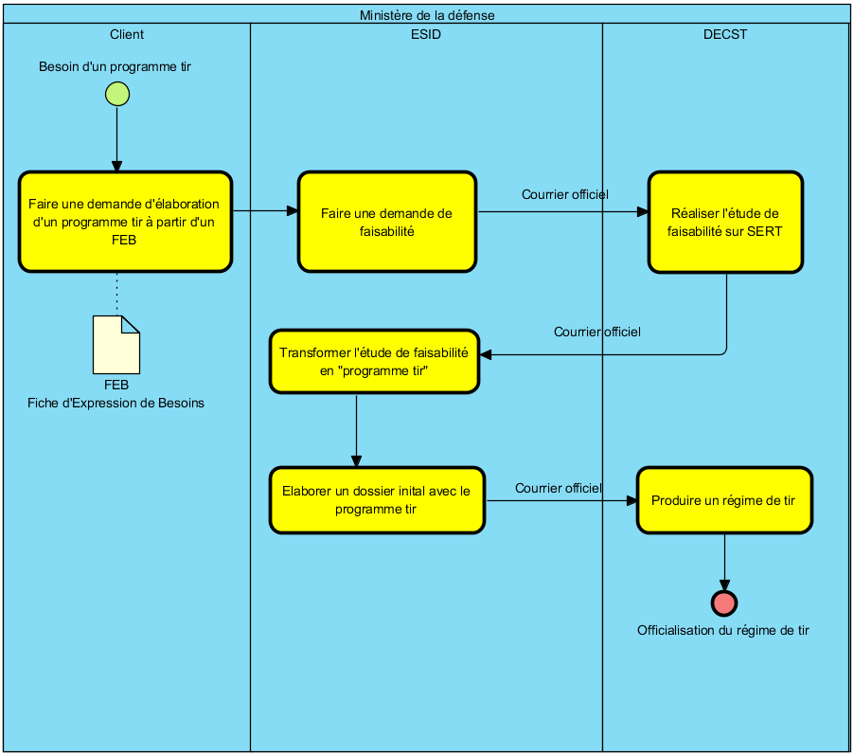
2.2 Analyse de l’existant
Fonctionnement actuel
Etablissement du Service d'Infrastructure de la Défense

Slide 13
2.2 Analyse de l’existant
Fonctionnement actuel
  Le DECST seul est habilité à faire les études de faisabilité sur SERT.
  Le mode de fonctionnement est très lourd et demande beaucoup de temps (aller-retour par courrier officiel).

Slide 14
2.2 Analyse de l’existant
Versions actuelles des outils
Nom de l’outil | Version actuelle utilisée | Description
SERT | 1.1.7
ArcGIS Runtime Java SDK | 10.2.4
Java JDK | 1.7.0.79
Itextpdf | 5.5.6 | Export pdf
documents4j | 1.0.2 | Conversion de format de document
Pdfbox | 1.8.4
Jenkins | 1.642.3 | Outil d’intégration continue
Eclipse | Mars 2 (4.5.2) | IDE
Sonar Qube | 5.6.3 | Assurer la qualité du code source
SonarLint | 3.1.0 | Plugins Eclipse pour utiliser sonar

Slide 15
2.3 Objectifs du projet
  Réaliser une version majeure 2.0 :
    Optimiser les temps de traitement des dossiers de façon à donner aux ESID les outils nécessaires à l’élaboration de « programmes tir » fiables.
    Assurer l’amélioration continue de l’application SERT

Slide 16
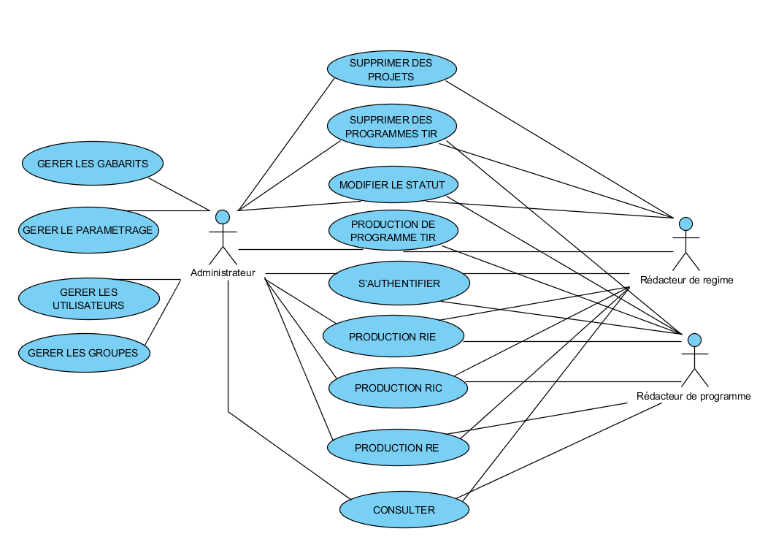
2.3 Objectifs du projet
Nouveaux cas d’utilisation de SERT

Slide 17
2.3 Objectifs du projet
  Amélioration continue
  Intégrer JavaFX avec Swing :
        La future version 100 de ArcGIS Runtime sera compatible avec JavaFX.
        La bibliothèque graphique officielle dans Java est JavaFX.
        JavaFX offre quelques avantages par rapport à Swing.

Slide 18
2.4 Missions
    Monter en compétence :
      sur le Projet SERT. L’objectif était de comprendre SERT sur ses aspects techniques et fonctionnels ;
      sur Swing et JavaFX. L’objectif était d’intégrer JavaFX avec Swing pour assurer l’amélioration continue de l’application ;
    Développer des évolutions pour la nouvelle version 2.0 de SERT ;
    participer aux phases de test du projet ;
    participer à la correction des anomalies recensées dans les tests.

Slide 19
3. Réalisation

Slide 20
Réalisation
  3.1 Monter en compétence sur SERT
  3.2 Intégration de JavaFX avec Swing
  3.3 Les évolutions développées
  3.4 Tests et correctifs
  3.5 Contraintes et problèmes rencontrés

Slide 21
3 Réalisation
  Monter en compétence sur SERT
        Se familiariser avec l’aspect fonctionnel de l’application :
          Utilisation des documents sur le projet : manuels d’utilisation, documents de conception, cahier de charge, pages Wiki.
          Tests sur l’application en environnement de test.
        Mise en place de l’environnement de développement.
          Guide sur une page Wiki,
          Outils mis en œuvre : Eclipse, Jenkins, Sonar cube, SVN, ArcGIS runtime, tomcat, Maven, ect…
        Etude des codes sources du projet.
Notes:
Faire une petite conclusion comme quoi c’est une mission parmi les plus difficiles.

Slide 22
3 Réalisation
  Intégration de JavaFX avec Swing
        Monter en compétence sur Swing.
        Monter en compétence sur JavaFX.
        Elaboration d’un POC pour integrer JavaFX avec Swing

Slide 23
3 Réalisation
  Intégration de JavaFX avec Swing
        Swing:
        Thread EDT ("event dispatching thread" ) :
          il répartit les événements reçus vers les composants concernés et se charge d'invoquer les méthodes d'affichage.
          Les composants Swing ne doivent être manipulés que depuis un seul et unique thread, l'EDT.
        SwingUtilities : invokeLater(), isEventDispatchThread() et invokeAndWait().
          Permet d’executer des instructions dans l’EDT.
          Pour gérer les instructions et avoir une IHM interactive

Slide 24
3 Réalisation
  Intégration de JavaFX avec Swing
        JavaFX :
        Comme Swing, JavaFX a aussi un thread évènementiel des composants graphiques appelé JavaFX Application Thread (JAT).
        Par analogie avec Swing, en JavaFX, seule la méthode Platform.runLater est disponible pour exécuter une méthode dans le JAT.

Slide 25
3 Réalisation
  Intégration de JavaFX avec Swing
        Pour ajouter un composant JavaFX dans du Swing, le SDK de JavaFX offre la classe JFXPanel qui se trouve le package javafx.embed.swing.JFXPanel.

Slide 26
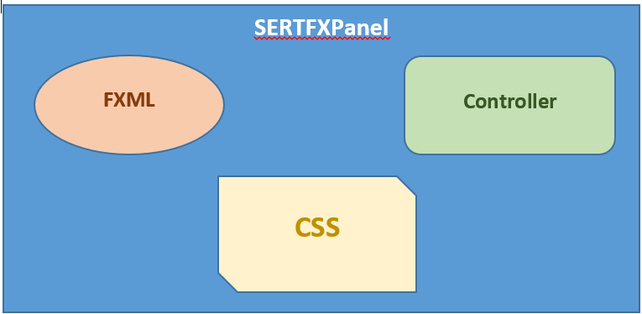
3 Réalisation
  Intégration de JavaFX avec Swing

Slide 27
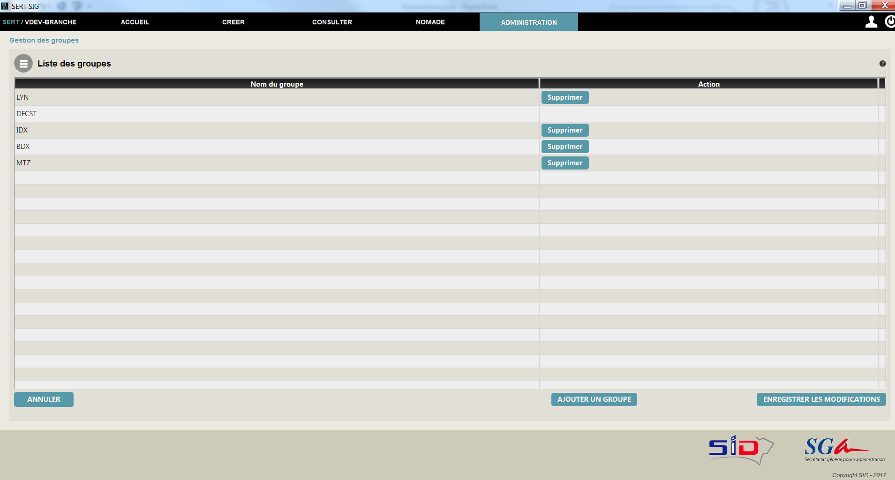
3 Réalisation
Gestion des groupes
  Les évolutions développées

Slide 28
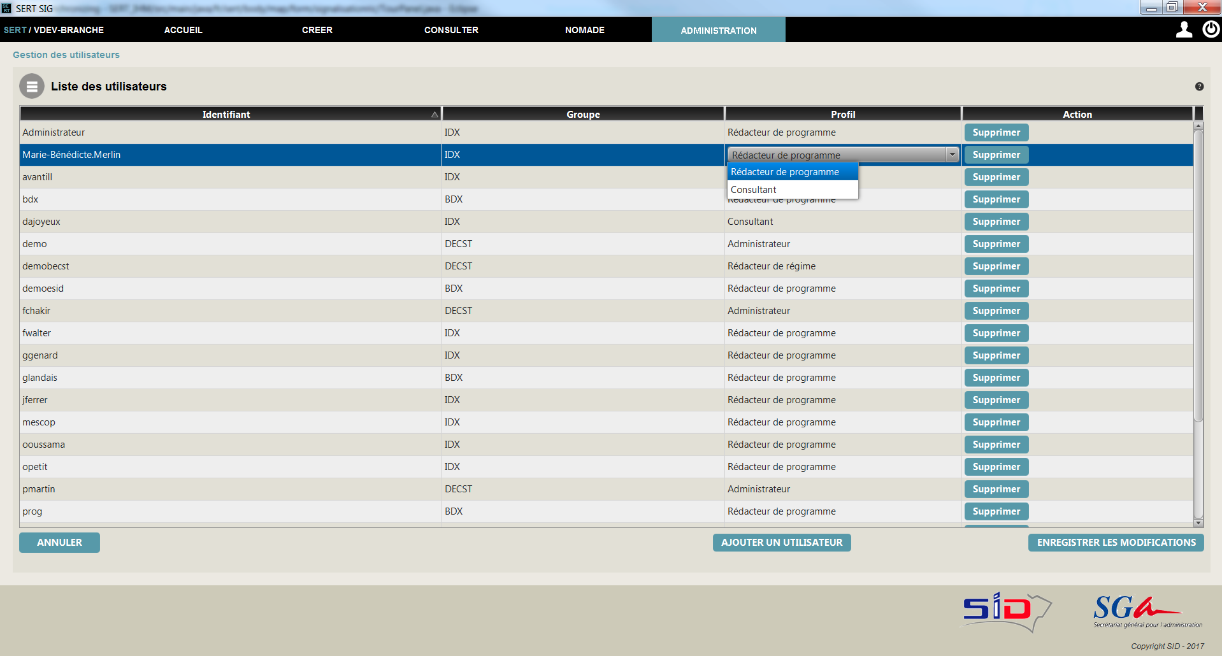
3 Réalisation
Gestion des utilisateurs
  Les évolutions développées

Slide 29
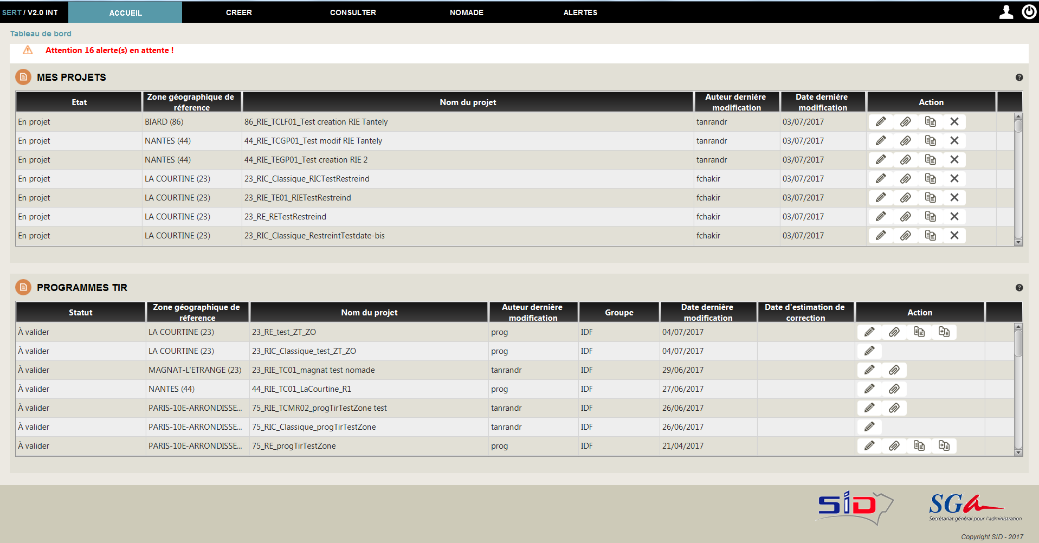
3 Réalisation
Tableau de bord « rédacteur de régime »
  Les évolutions développées

Slide 30
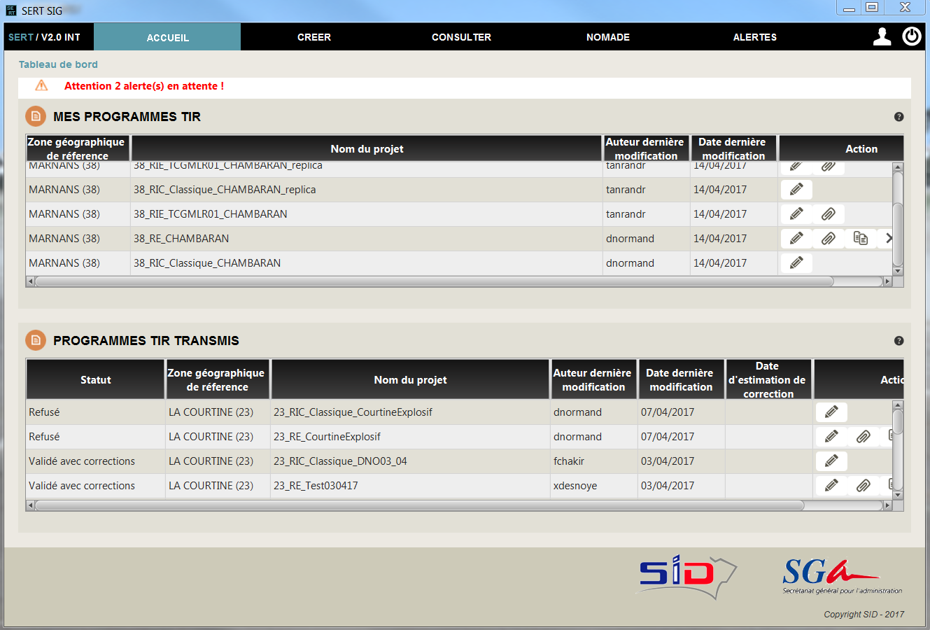
3 Réalisation
Tableau de bord « rédacteur de programme »
  Les évolutions développées

Slide 31
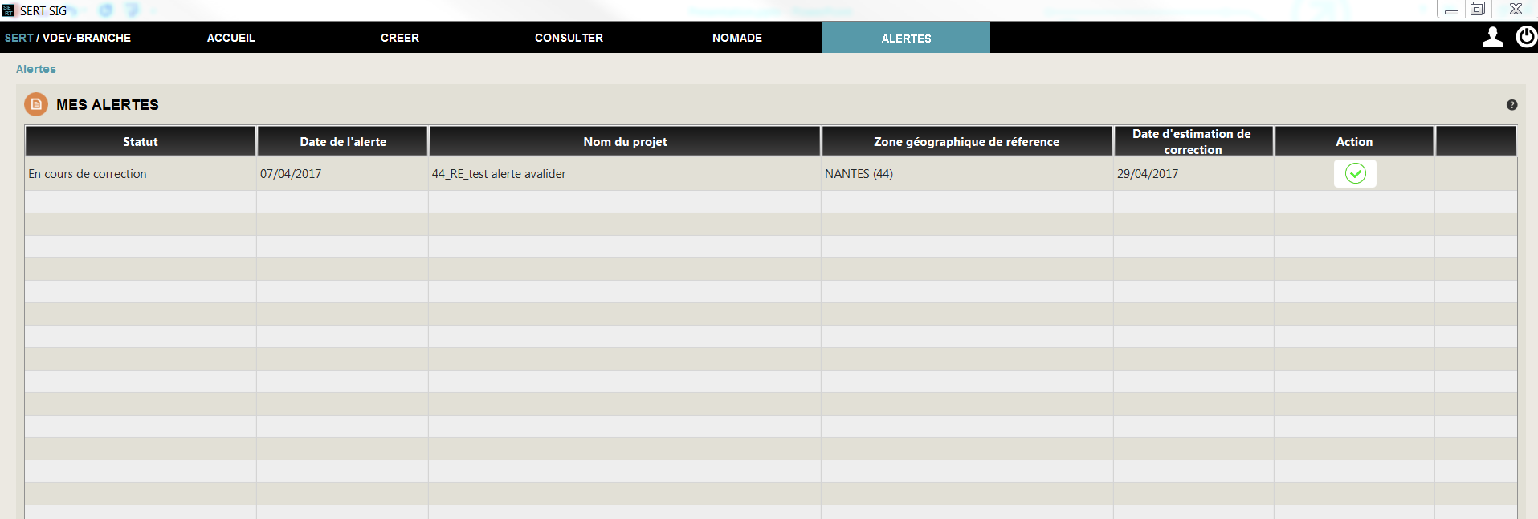
3 Réalisation
Alerte et archivage
  Les évolutions développées

Slide 32
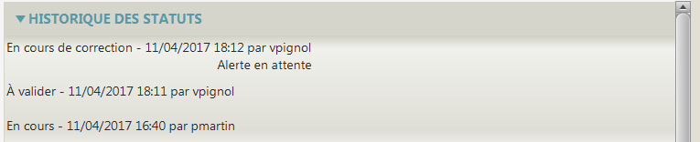
3 Réalisation
Historique des statuts
  Les évolutions développées

Slide 33
3 Réalisation
  Tests et correctifs
        Tests d’intégration :
          Effectués après la phase de développement
          Déploiement sur l’environnement d’intégration
          Création des scénarios de test sur Test Lab de HP ALM (Application Lifecycle Management)
          Réalisation des scénarios (anciens et nouveaux) sur l’env de l’intégration.
          Saisie des anomalies sur TeamForge

Slide 34
3 Réalisation
  Tests et correctifs
        Tests de validation :
          Effectués après la phase d’intégration
          Déploiement sur l’environnement de validation (iso environnement recette du client)
          Réalisation des scénarios de tests (anciens et nouveaux) sur l’environnement de validation.
          Saisie des anomalies sur TeamForge

Slide 35
3 Réalisation
  Tests et correctifs
        Corrections des anomalies après les tests :
          Les anomalies sont sur TeamForge et assignées à des correcteurs
          Test de reproduction des anomalies
          Suivre le workflow de gestion des anomalies sur TeamForge

Slide 36
3 Réalisation
  Contraintes et problèmes rencontrés
        La complexité du projet SERT
          Architecture complexe
          Nécessite quelques nouvelles notions comme SIG
          La bibliothèque graphique JavaFX n’est pas complète dans la version de JDK utilisé (1.7.0.79).
            Exemples de composants manquants : Dialog message, DatePicker
            Création des composants soi-même
            Les anomalies clientes non reproduites sur l’environnement d’intégration

Slide 37
Conclusion
Notes:
Pour conclure, le présent rapport de stage, réalisé au sein du clusterGIS de Capgemini, décrit le déroulement de la réalisation d’une version majeure d’une application de gestion de régimes de champ de tir appelé SERT. Nous avons pu voir alors la présentation de la société Capgemini, la description du projet de stage et le déroulement des différentes missions réalisées. Sur ce, ma présentation touche à fin. Je vous remercie de votre attention. Et je vous passe maintenant la parole pour des questions.

Slide 38
  Merci de votre attention

